Slide 1
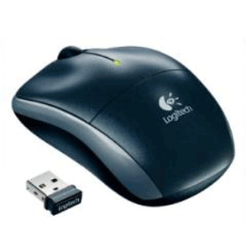
আজকের ক্লাসে সবাইকে স্বাগত

Slide 2
পরিচিতি
জাহানারা বেগম
সহকারী শিক্ষক
জেলা স্মরণী বালিকা উচ্চ বিদ্যালয়
কিশোরগঞ্জ সদর, কিশোরগঞ্জ
jahanaraict02@gmail.com
শ্রেণি: ষষ্ঠ
বিষয়: তথ্য ও যোগাযোগ প্রযুক্তি
সময়: ৫০ মিনিট
তারিখ: ০০/০৬/২০২০

Slide 3
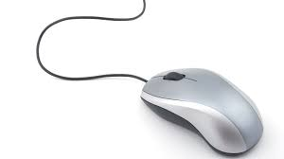
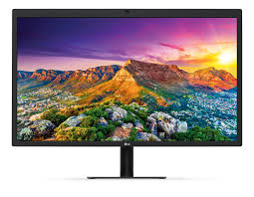
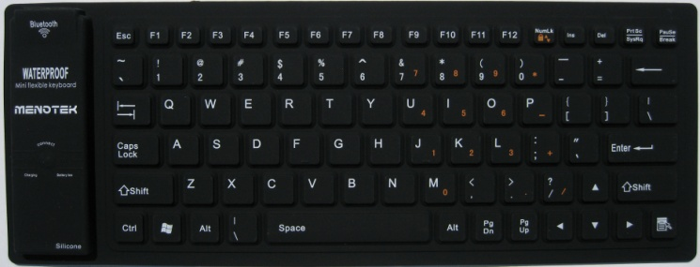
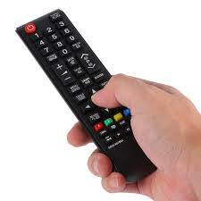
নিচের ছবিগুলো মনোযোগ দিয়ে দেখ
টিভি
মাউস
কী-বোর্ড
রিমোট কিসের কাজ করল তোমরা কি বলতে পারবে?
টিভি চালাতে রিমোট লাগে
রিমোট ইনপুট হিসেবে কাজ করল
মাউস, কী-বোর্ড কোন ধরনের ডিভাইস
ইনপুট ডিভাইস

Slide 4
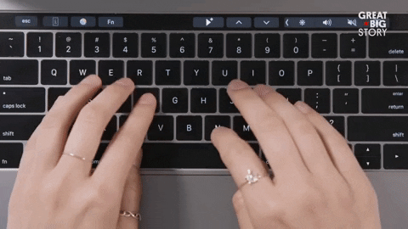
আজকের পাঠ
ইনপুট ডিভাইস

Slide 5
শিখনফল
এই পাঠ শেষে শিক্ষার্থীরা …
১. ইনপুট ডিভাইস কী বলতে পারবে;
২. ইনপুট ডিভাইসগুলোর নাম বলতে পারবে;
৩. ইনপুট ডিভাইসগুলোর বর্ণনা দিতে পারবে।

Slide 6
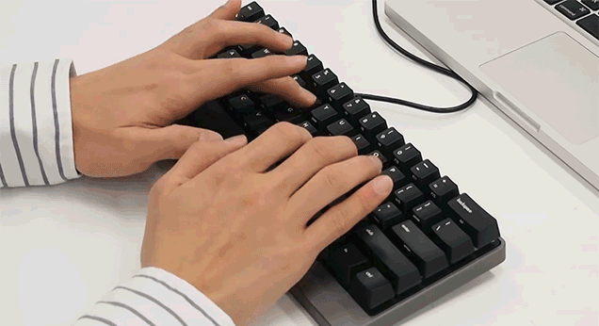
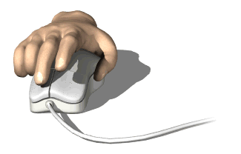
ইনপুট ডিভাইস
ইনপুট (Input) শব্দের অর্থ প্রবেশ করানো আর ডিভাইস (Device) শব্দের অর্থ যন্ত্র।

Slide 7
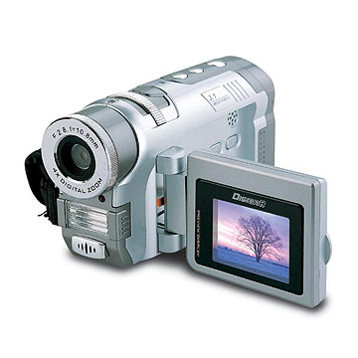
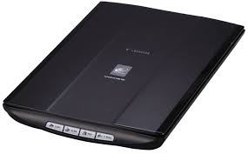
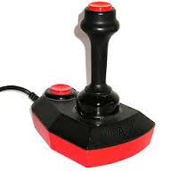
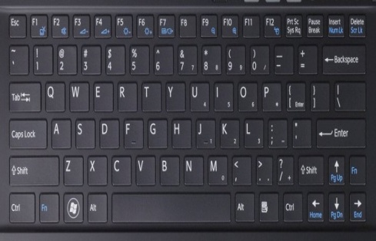
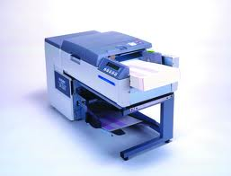
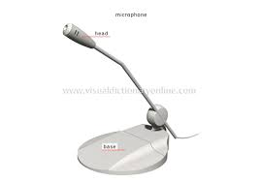
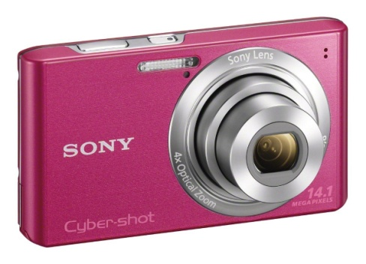
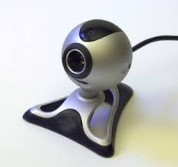
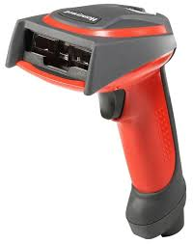
কিছু ইনপুট ডিভাইস
মাউস
ভিডিও ক্যামেরা
স্ক্যানার
কী-বোর্ড
জয়স্টিক
ডিজিটালক্যামেরা
ওয়েব ক্যাম
ওএমআর
মাইক্রোফোন
বারকোড
রিডার

Slide 8
একক কাজ
উপরে দেওয়া ইনপুট ডিভাইসগুলোর নাম খাতায় লিখ?

Slide 9
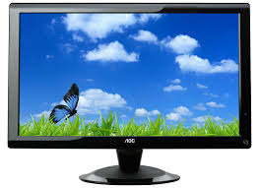
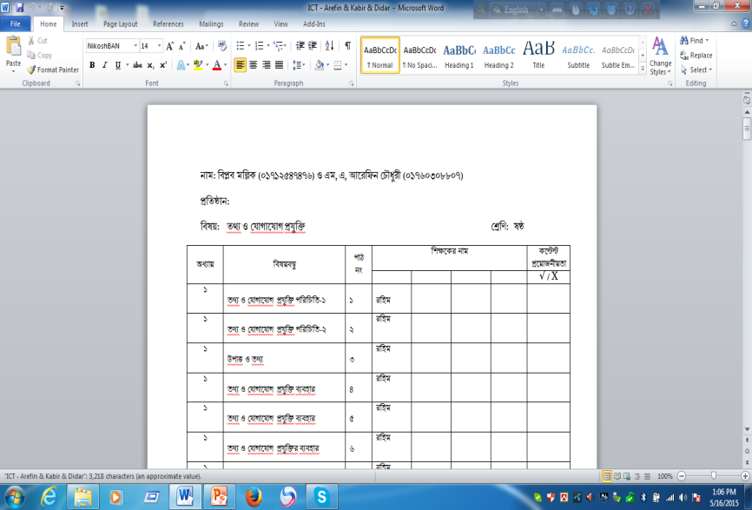
কী-বোর্ড
Ami banglay gan gai.
আমি বাংলায় গান গাই।
কম্পিউটারে ইনপুট দেওয়ার প্রধান যন্ত্র হলো কী বোর্ড। কী বোর্ডের বোতাম চেপে যন্ত্রগুলোকে এ নির্দেশনা দিতে হয়।

Slide 10
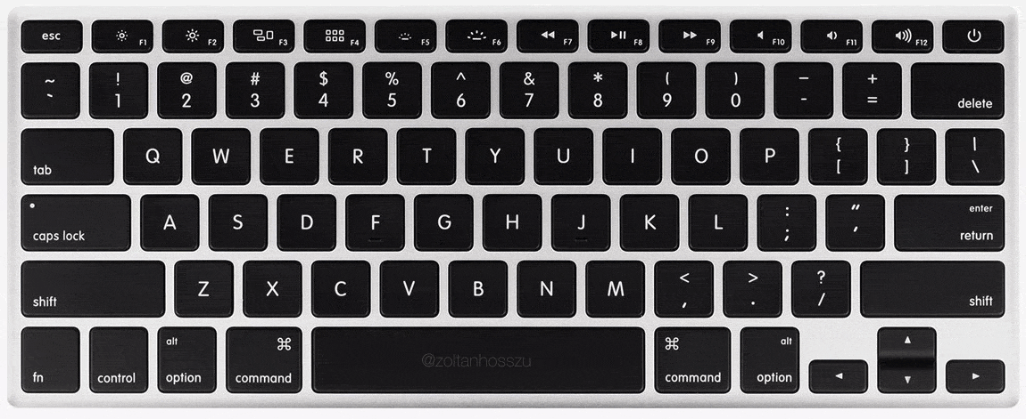
P
N
E

Slide 11
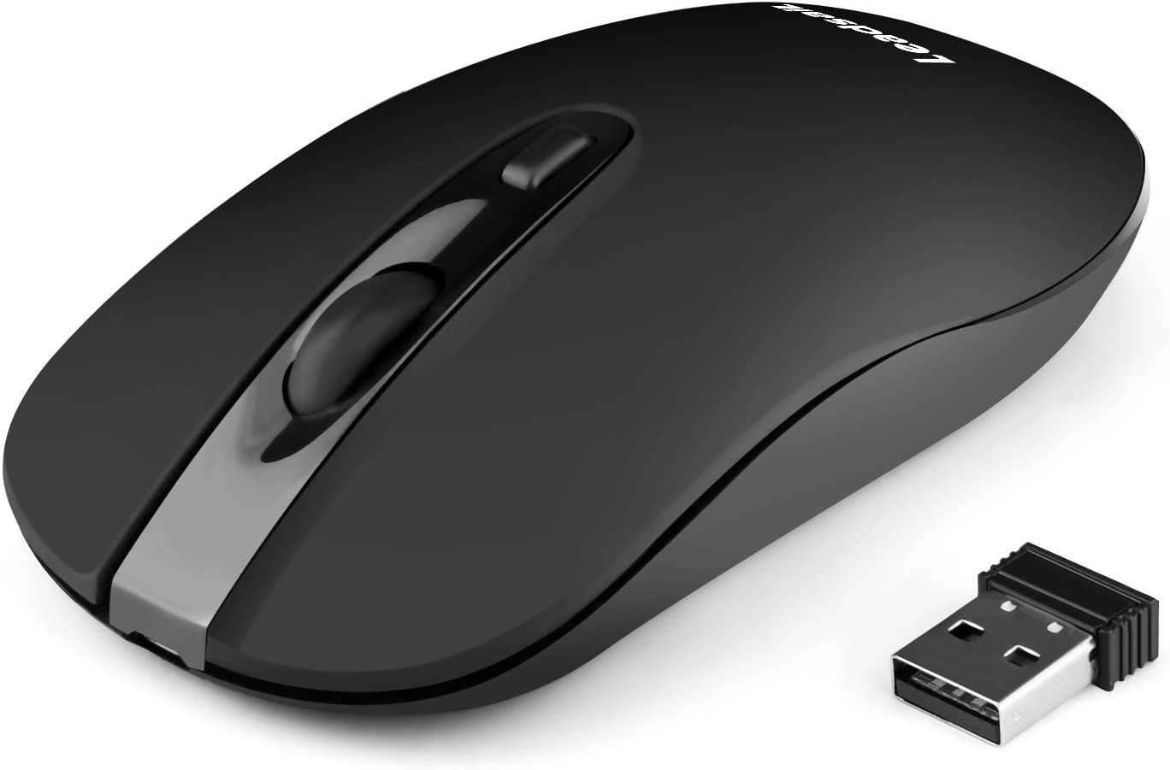
মাউস
মাউসের সাধারণত দুটি বাটন ও একটি স্ক্রল চক্র থাকে।
এটি দেখতে ইঁদুরের মতো।

Slide 12
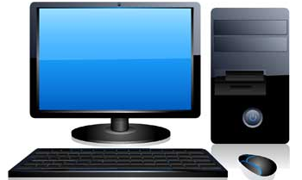
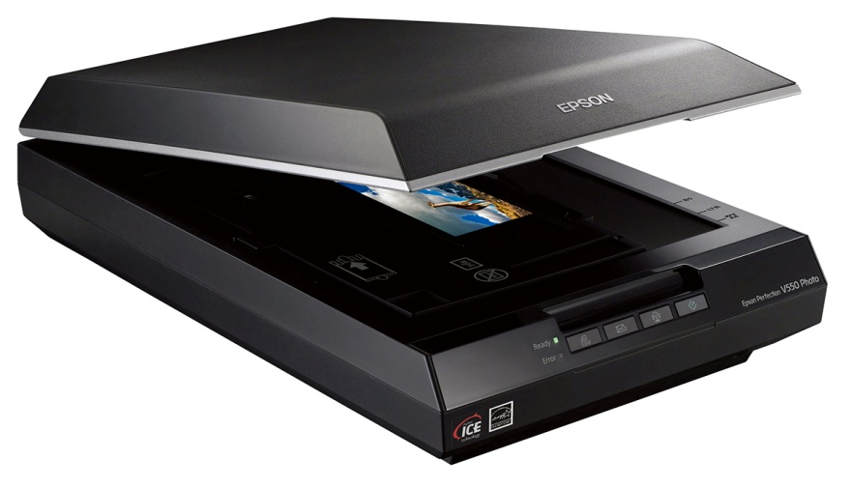
স্ক্যানার

Slide 13
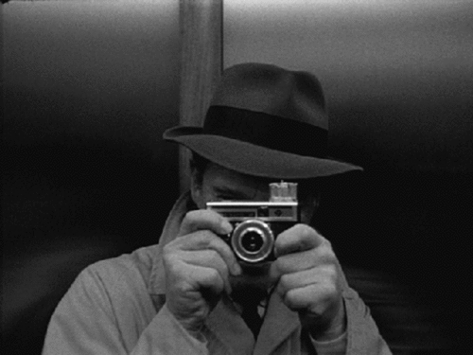
ডিজিটাল ক্যামেরা
ডিজিটাল ক্যামেরা দিয়ে ছবি তোলা হচ্ছে।

Slide 14
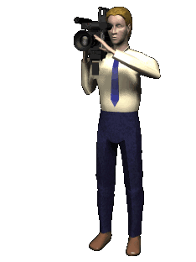
ভিডিও ক্যামেরা
এটা দিয়ে সে কী করছে?

Slide 15
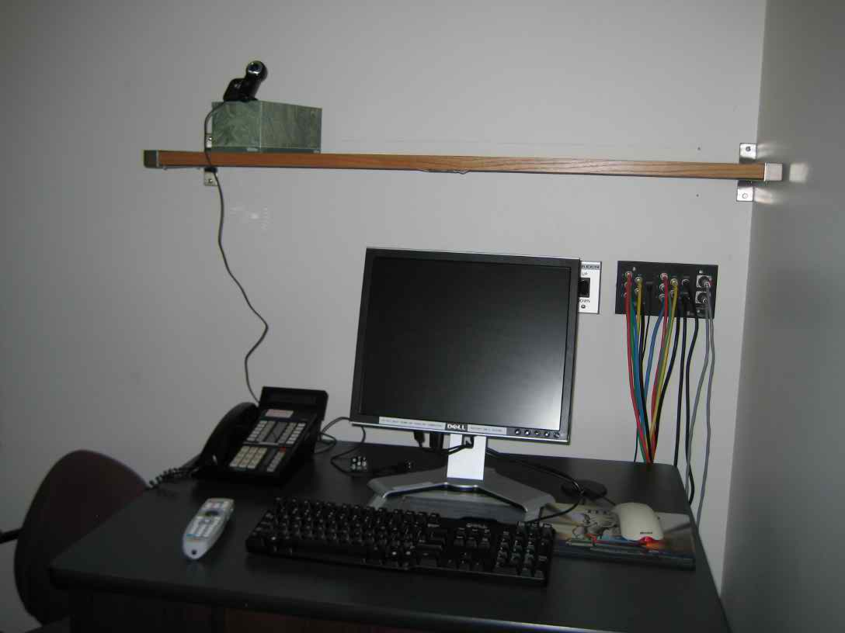
ওয়েব ক্যাম
চিত্রটিতে কী দেখতে পাচ্ছ?

Slide 16
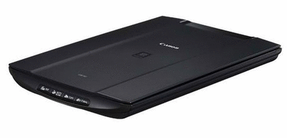
জোড়ায় কাজ
নিচে দেওয়া ইনপুট ডিভাইসগুলোর ১টি ব্যবহার খাতায় লিখ?

Slide 17
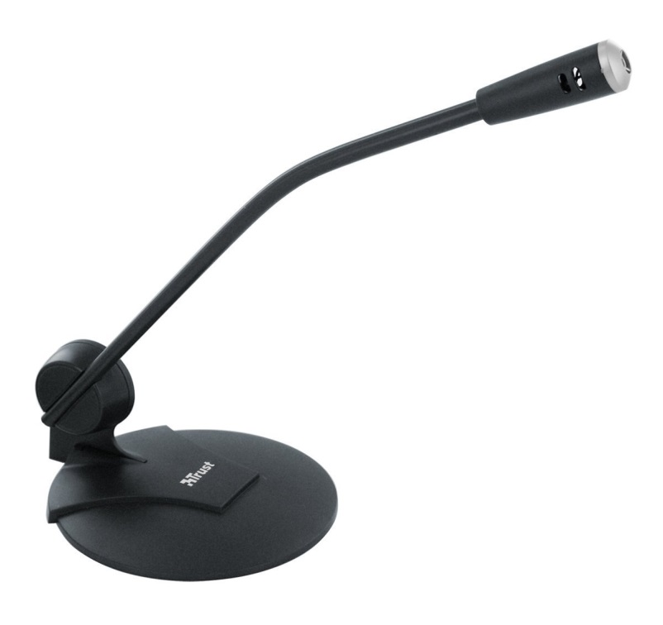
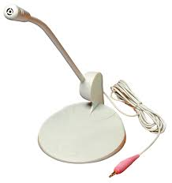
মাইক্রোফোন
গান বা যে কোনো ধরনের শব্দ মাইক্রোফোনের মাধ্যমে কম্পিউটারে প্রবেশ করানো যায়।

Slide 18
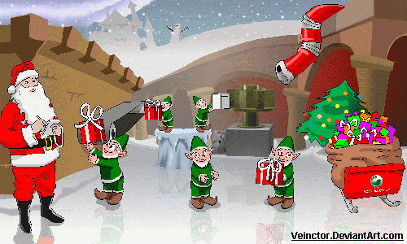
জয়স্টিক
এটা দিয়ে কী করা যায়?

Slide 19
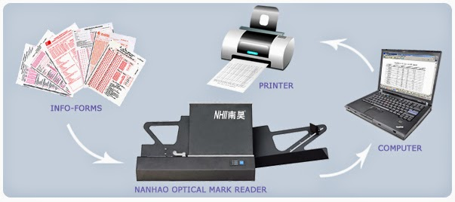
ওএমআর
OPTICAL MARK READER

Slide 20
ওএমআর এর একটি ভিডিও ক্লীপ দেখি

Slide 21
মূল্যায়ন
১. ইনপুট ডিভাইস কাকে বলে?
২. ৩টি ইনপুট ডিভাইসের নাম বল?
৩. স্ক্যানারের কাজ কী?

Slide 22
বাড়ির কাজ
যে সব ইনপুট ডিভাইসের কথা বলা হয়েছে, সেগুলো ছাড়া অন্য কী কী ইনপুট ডিভাইস হতে পারে তার
নাম ও একটি করে ব্যবহার লেখ।

Slide 23
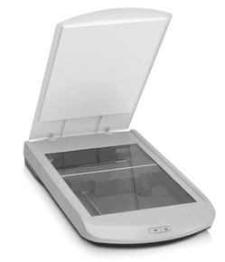
সবাইকে ধন্যবাদ

